Slide 1
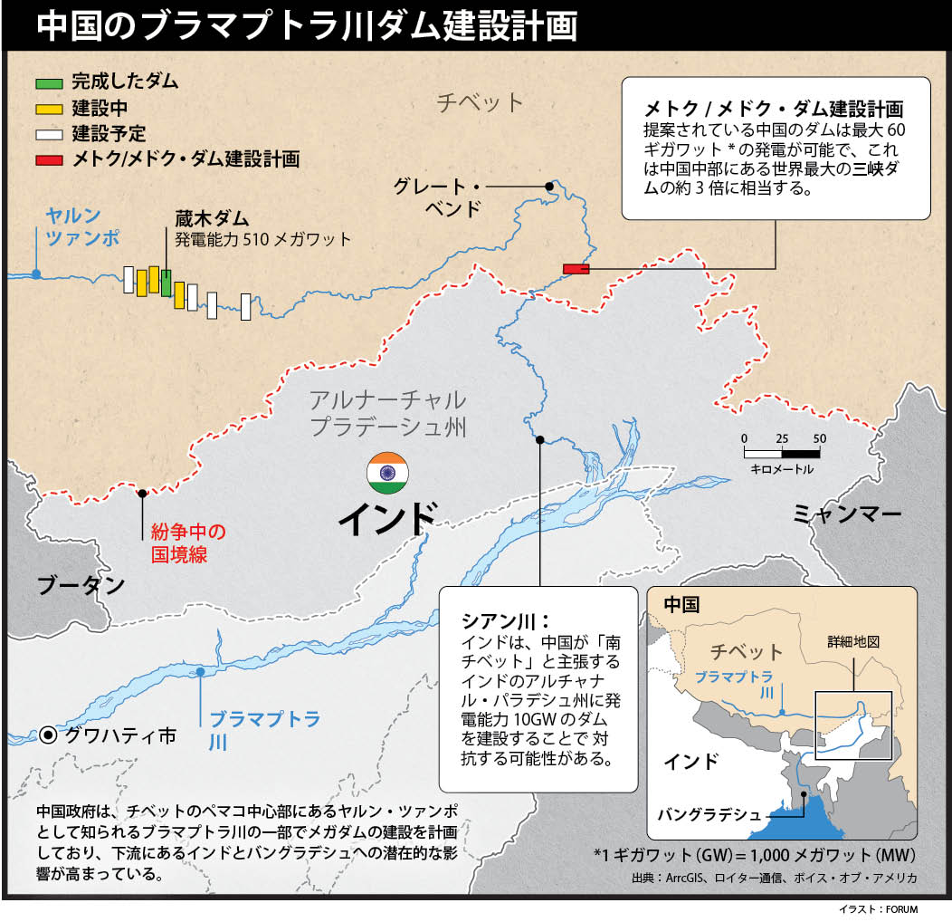

Slide 2
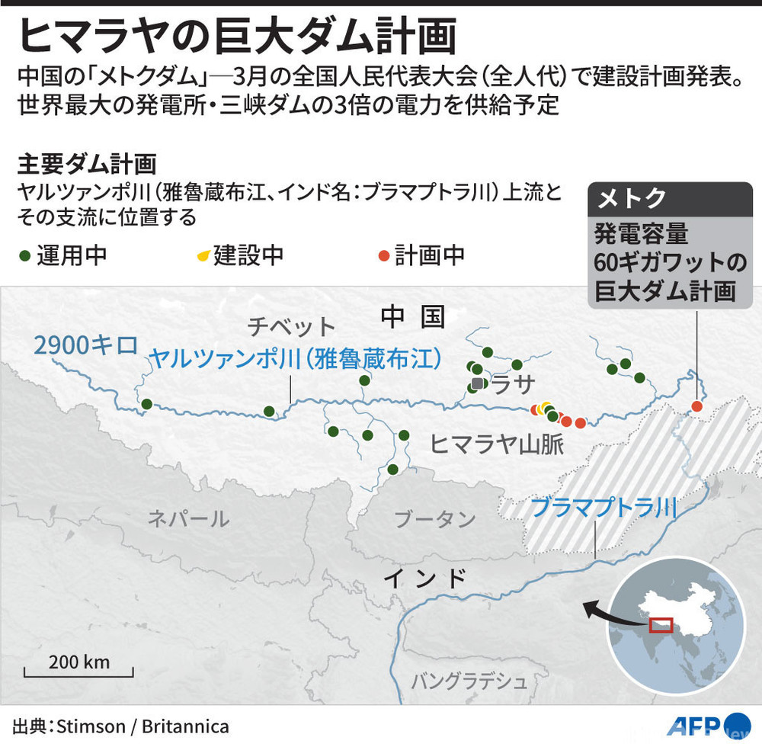

Slide 3
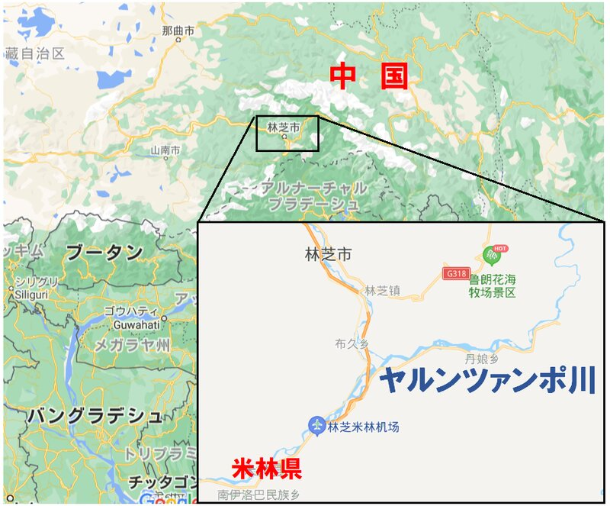

Slide 4
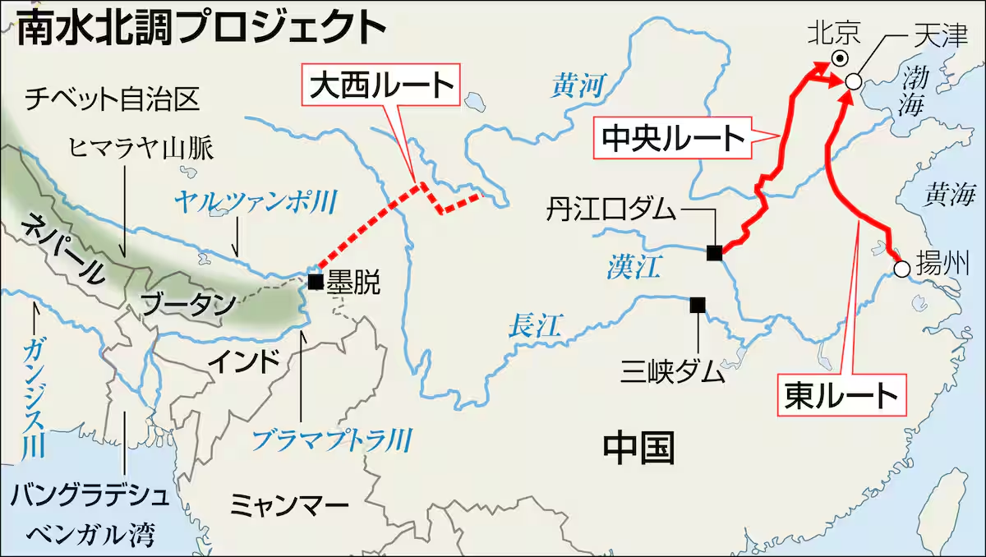

Slide 5



Slide 6
Bilderberg meetings
https://www.bilderbergmeetings.org/

Slide 7
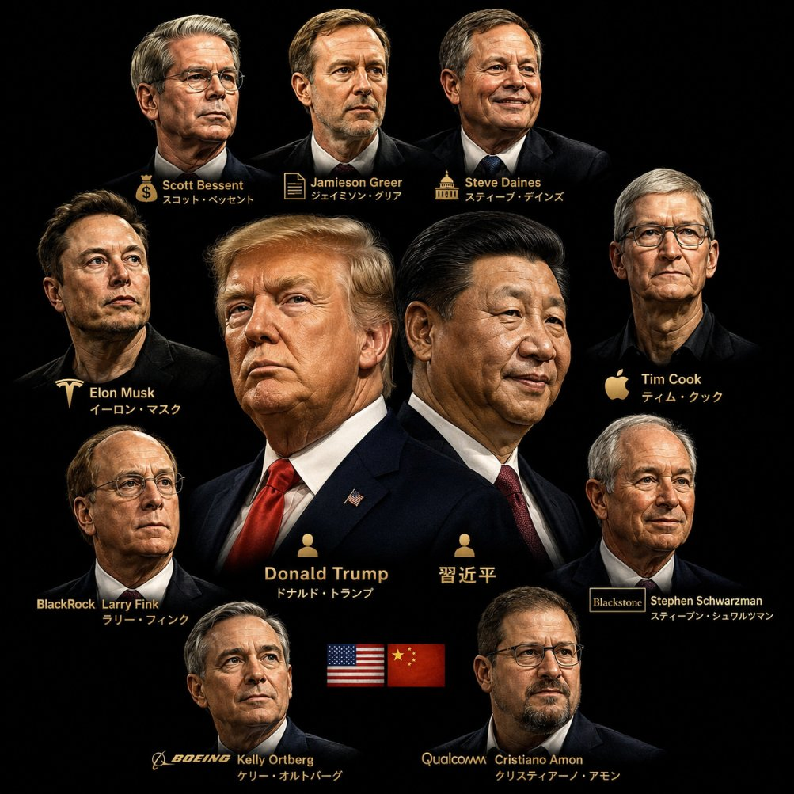
Donald Trump（ドナルド・トランプ） → 第47代米国大統領 Scott Bessent（スコット・ベッセント） → 米財務長官・金融戦略担当 Jamieson Greer（ジェイミソン・グリア） → 米通商代表部（USTR）代表 Steve Daines（スティーブ・デインズ） → 米上院議員・対中パイプ役
Elon Musk（イーロン・マスク） → Tesla・SpaceX CEO
Tim Cook（ティム・クック） → Apple CEO
Larry Fink（ラリー・フィンク） → BlackRock CEO Stephen Schwarzman（スティーブン・シュワルツマン） → Blackstone創業者兼CEO
Kelly Ortberg（ケリー・オルトバーグ） → Boeing CEO
Cristiano Amon（クリスティアーノ・アモン） → Qualcomm CEO
この顔ぶれから見えるのは― 米中全面断絶の話ではない
AI・半導体・5G・宇宙覇権 レアアース・物流・供給網再編 ドル体制と世界金融の再設計 “管理された競争”への移行

Slide 8
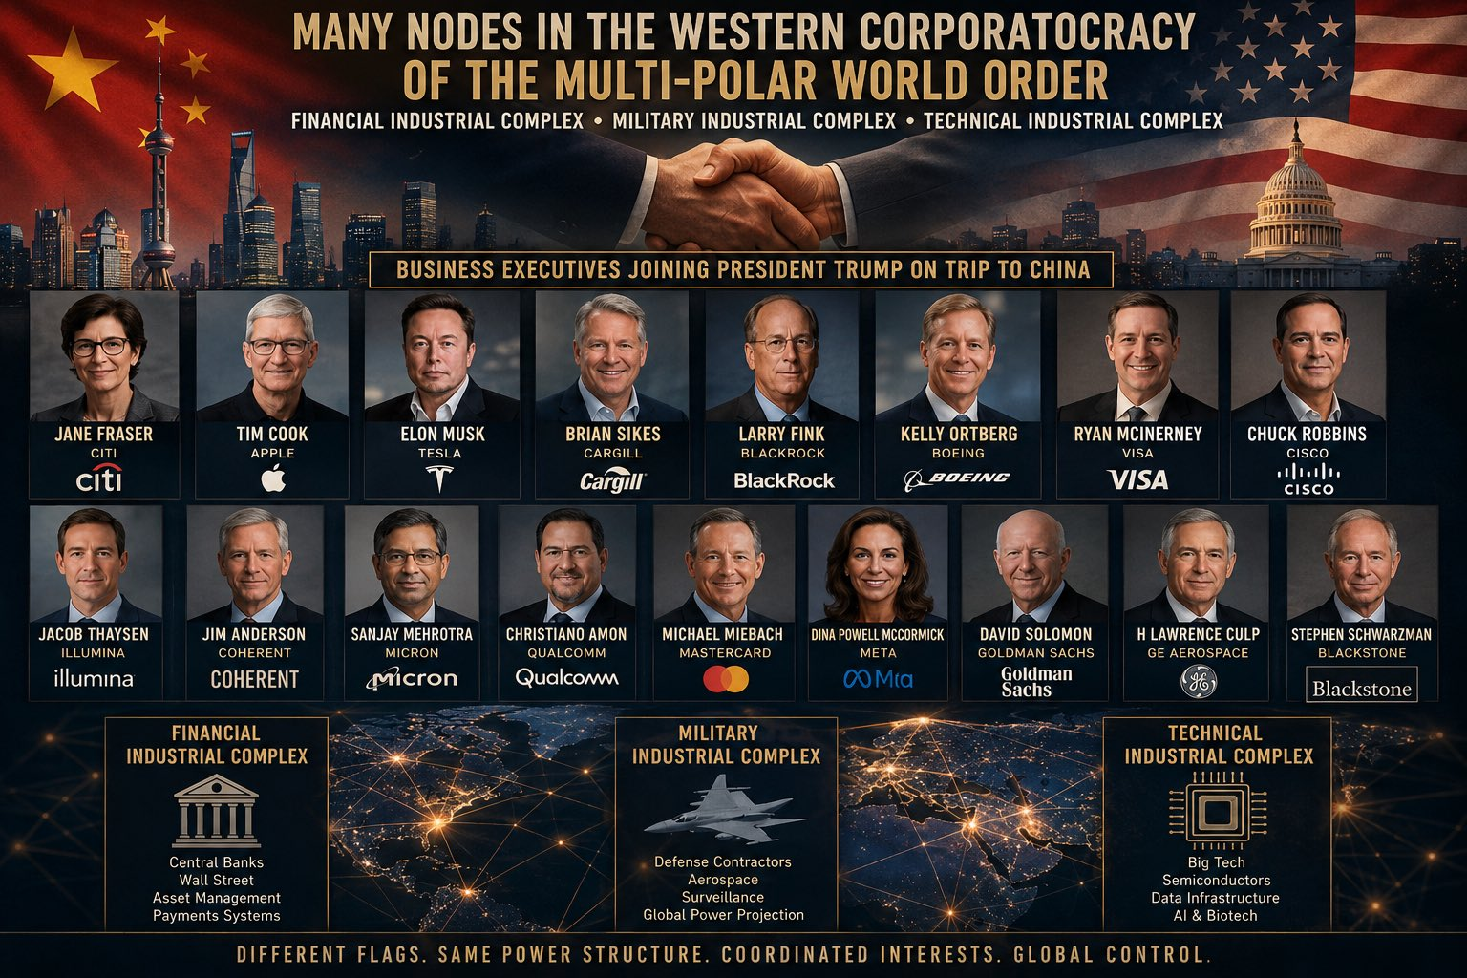
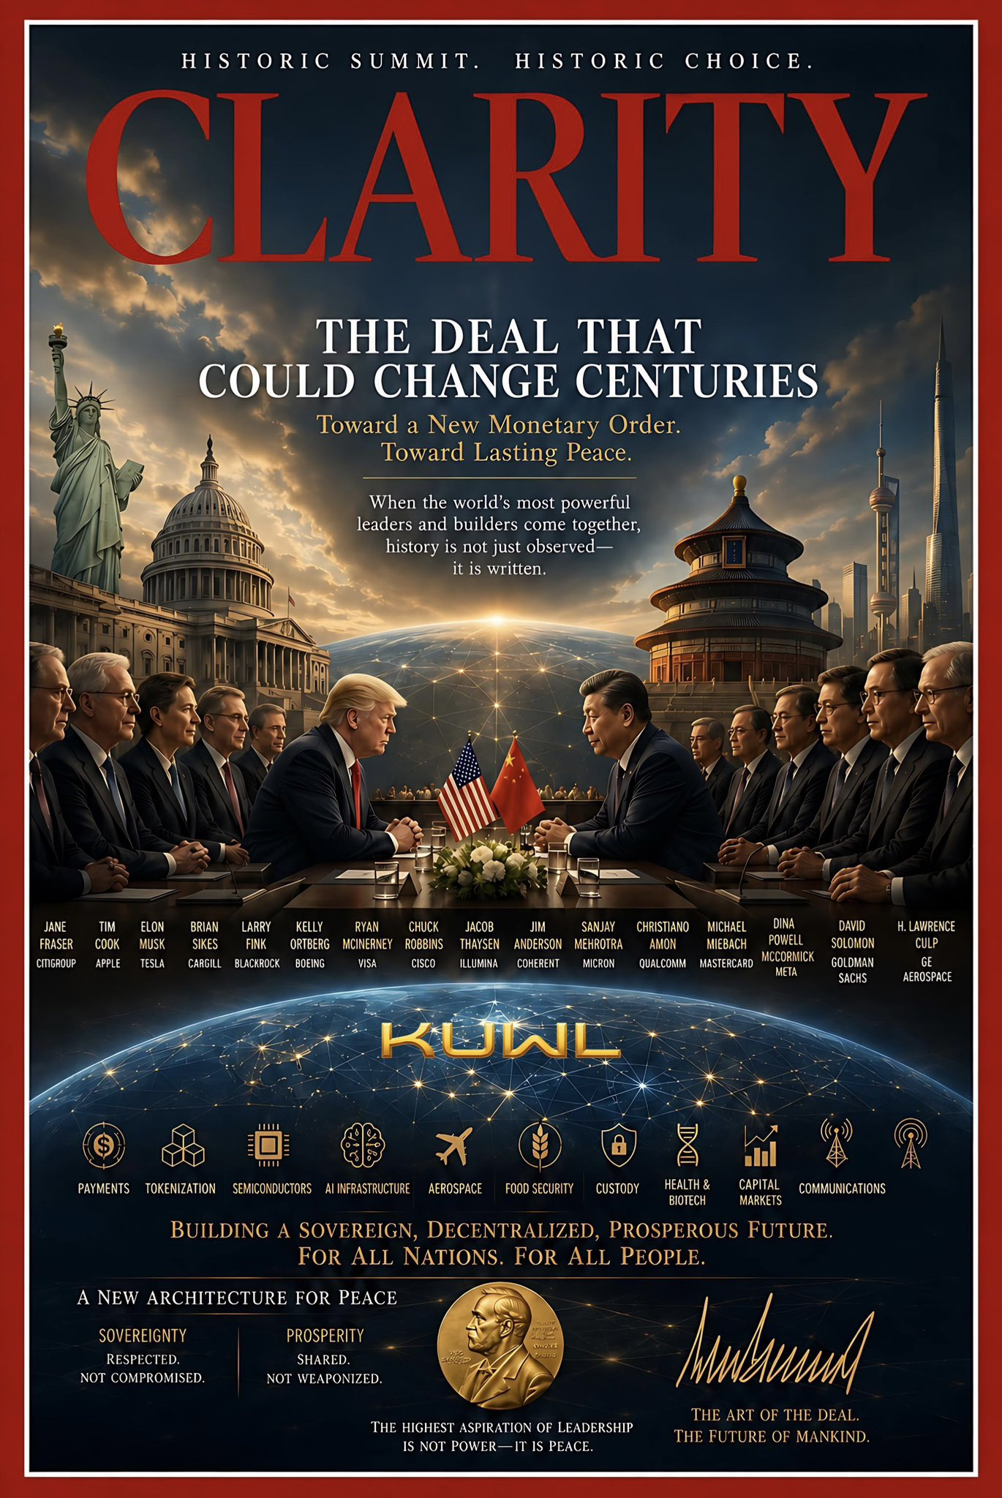
Jane Fraser (Citi) Tim Cook (Apple) Elon Musk (Tesla) Brian Sikes (Cargill) Larry Fink (BlackRock) Kelly Ortberg (Boeing) Ryan McInerney (Visa) Chuck Robbins (Cisco) Jacob Thaysen (Illumina) Jim Anderson (Coherent) Sanjay Mehrotra (Micron) Cristiano Amon (Qualcomm) Michael Miebach (Mastercard) Dina Powell McCormick (Meta) David Solomon (Goldman Sachs) H. Lawrence Culp Jr. (GE Aerospace) Stephen Schwarzman (Blackstone)

Slide 9
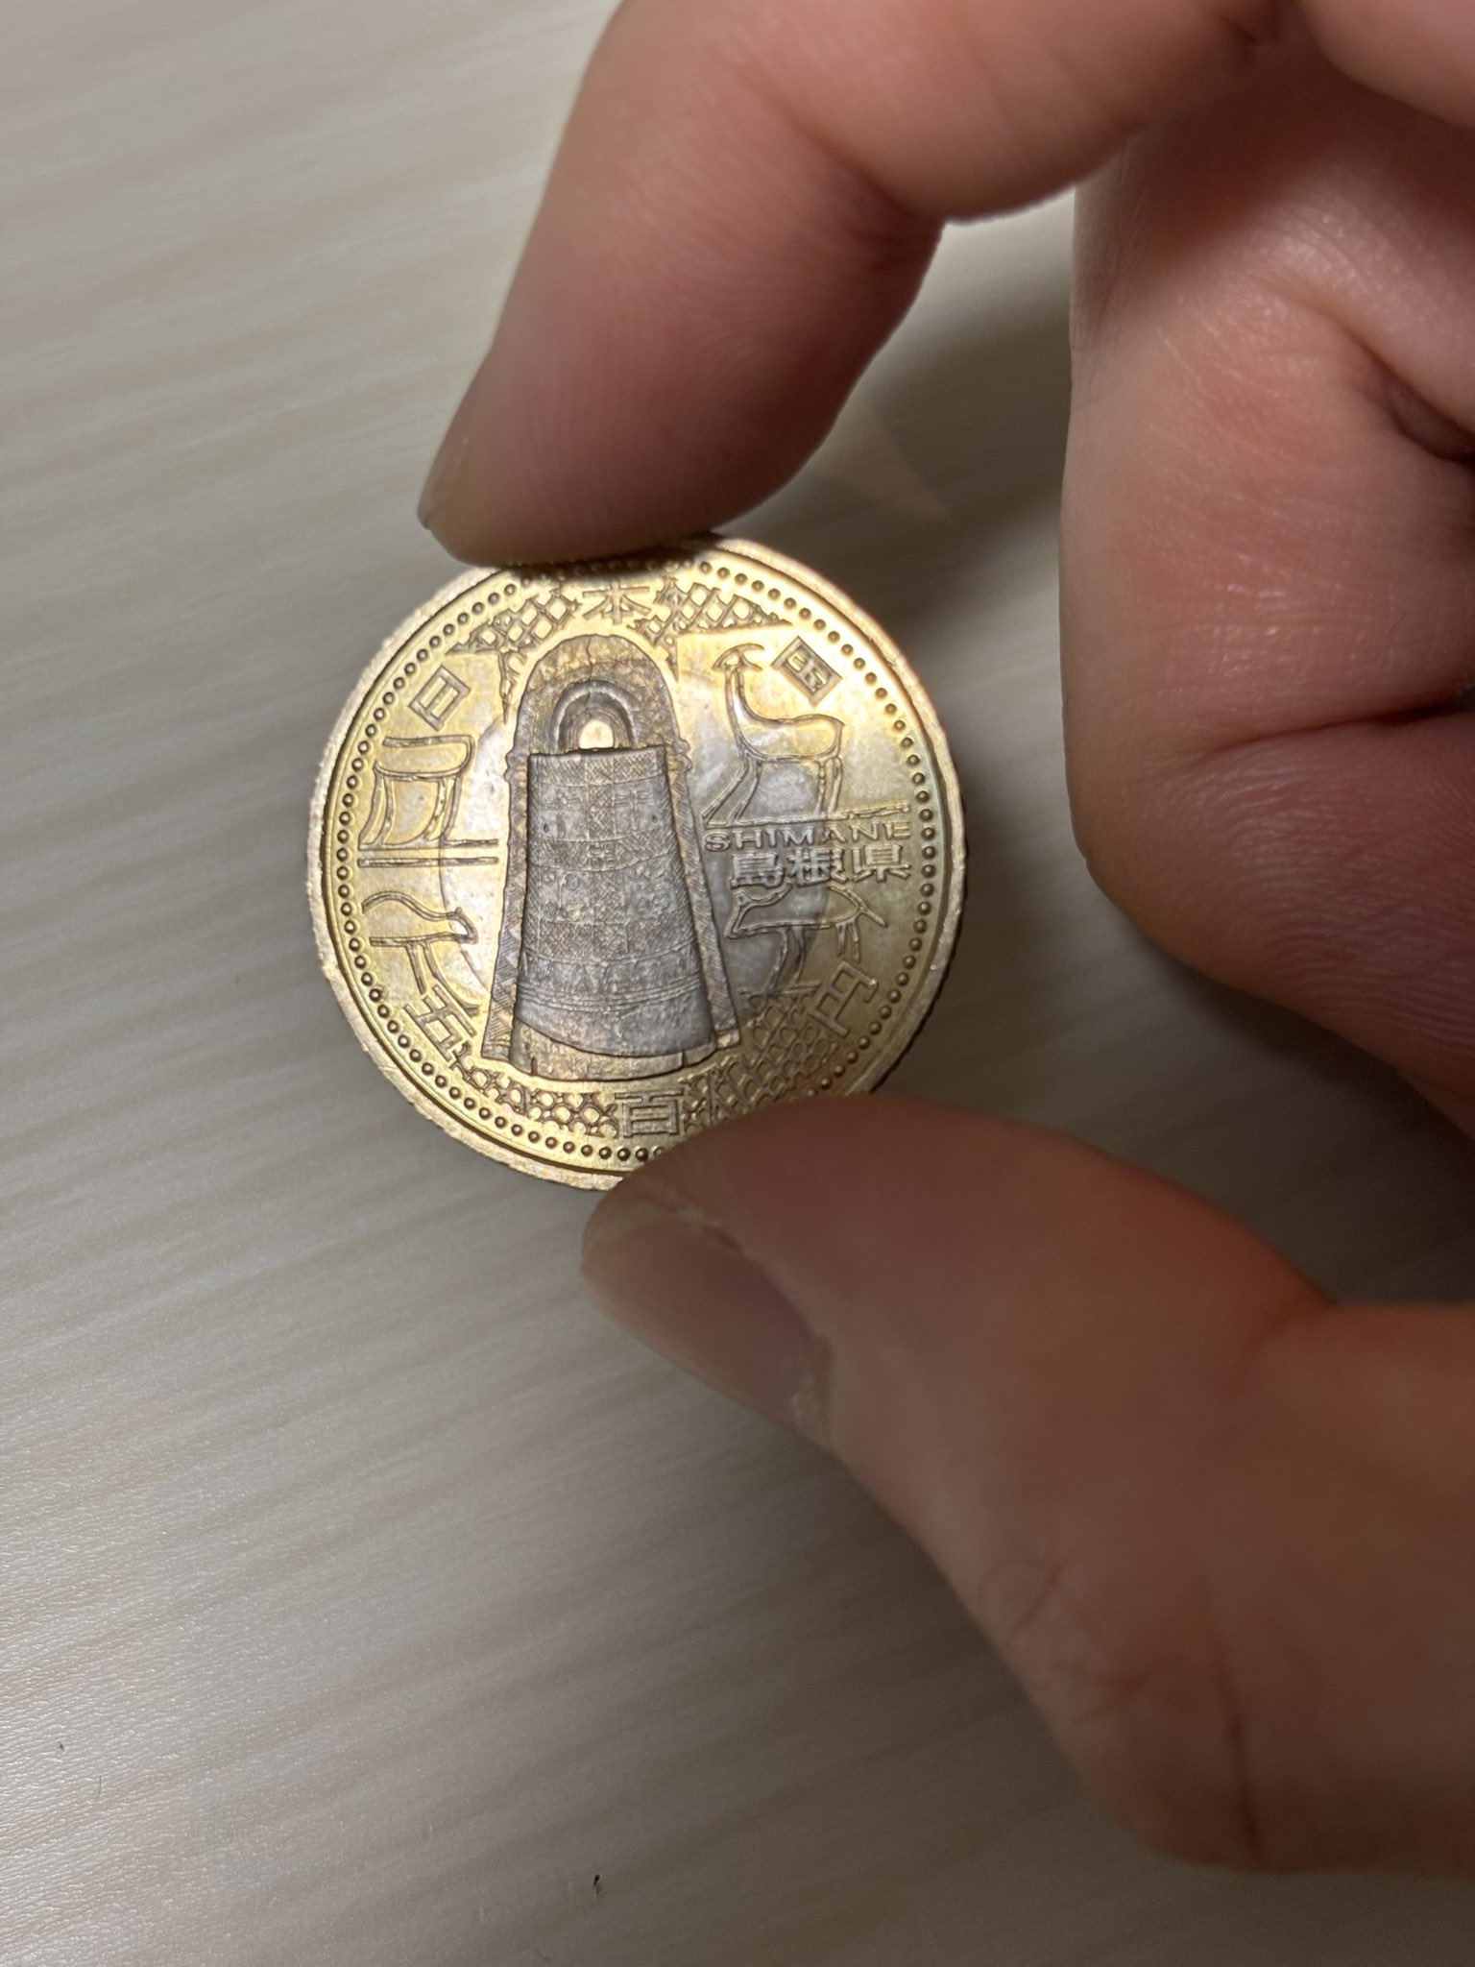
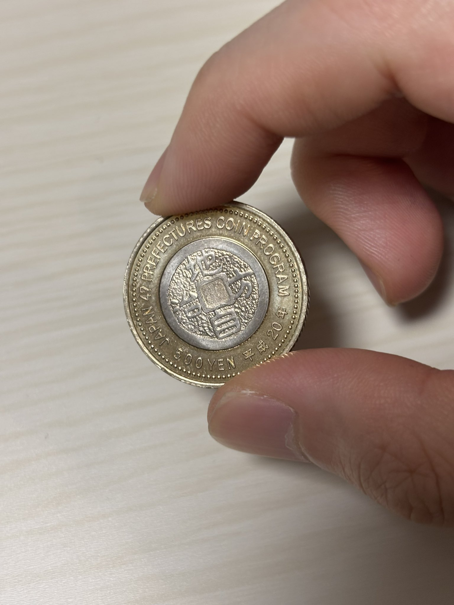

Slide 10


Slide 11
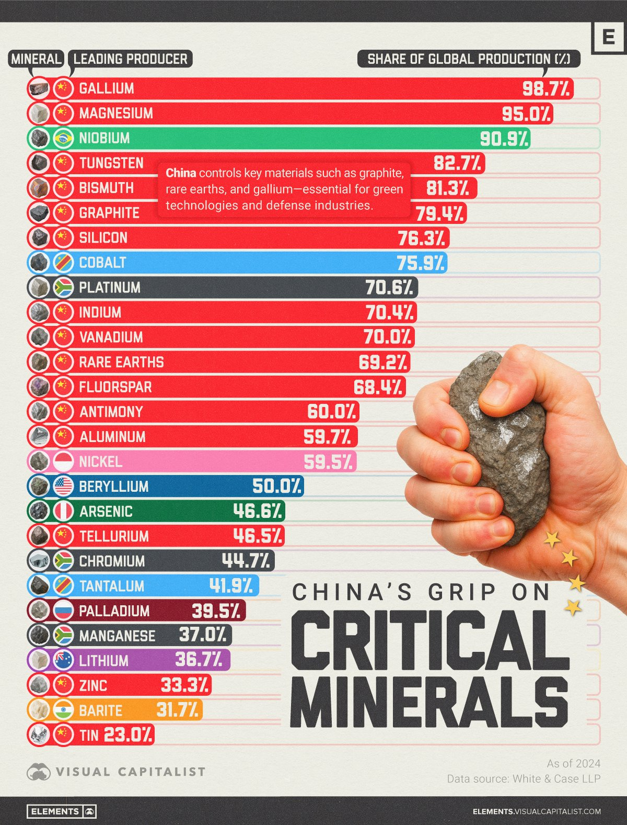

Slide 12
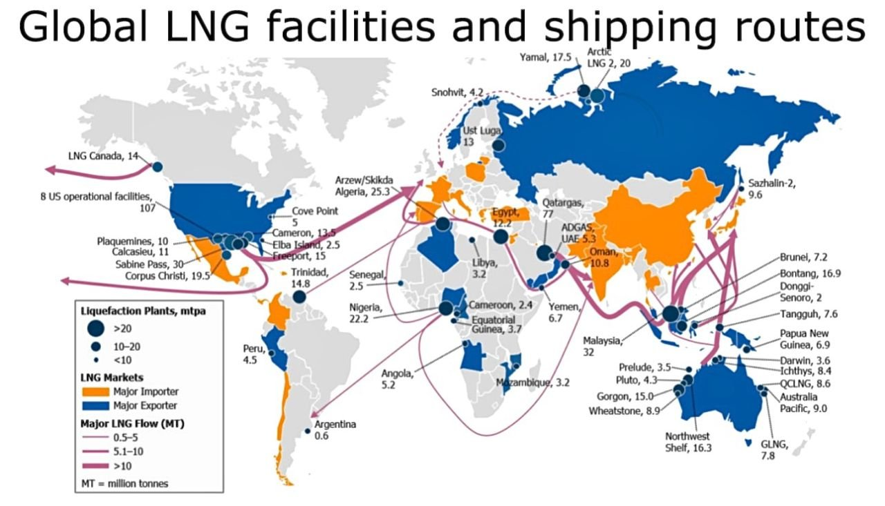

Slide 15
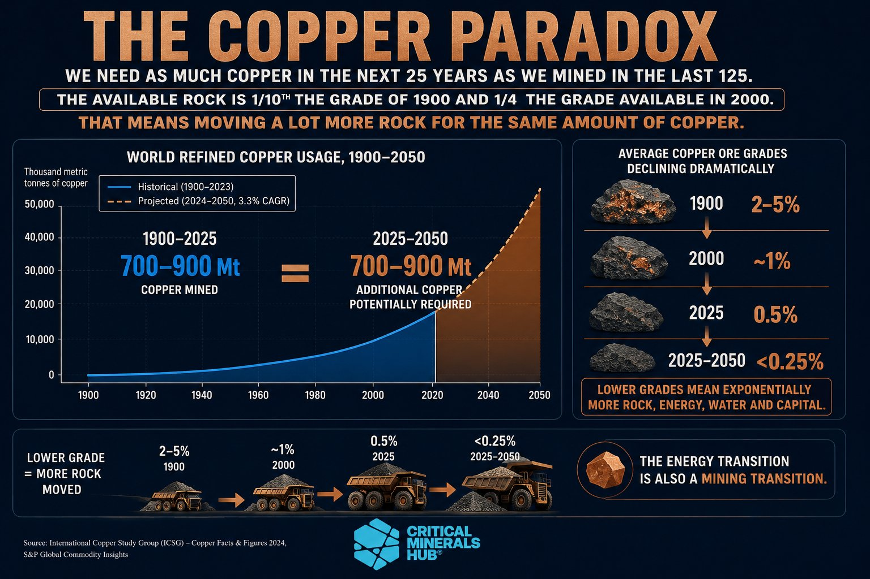
今後25年間で、過去125年間に採掘したのと同量の銅を採掘しなければならない。世界の埋蔵量の大部分は、品位0.14～0.34％の範囲にある。これはまさに「炭鉱のカナリア」のような警告だ。つまり、同じ量の銅を採掘するために、採掘坑は指数関数的に拡大し、廃棄物、尾鉱、化学薬品、そしてエネルギー消費量も増加することを意味する。銅の回収率は向上していない。鉱業における規模の経済は、規模の不経済へと変わりつつある。銅からレアアースに至るまで、あらゆる資源の探査、採掘、精錬の方法を一から再考しなければ、この課題は解決できない。「銅のパラドックス」は、すなわち「鉱業のパラドックス」なのである。

